Slide 1
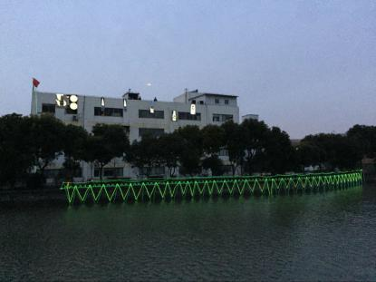

电致发光线
产品介绍
原理结构
分类方法
使用方法
同类对比
知识产权

Slide 2
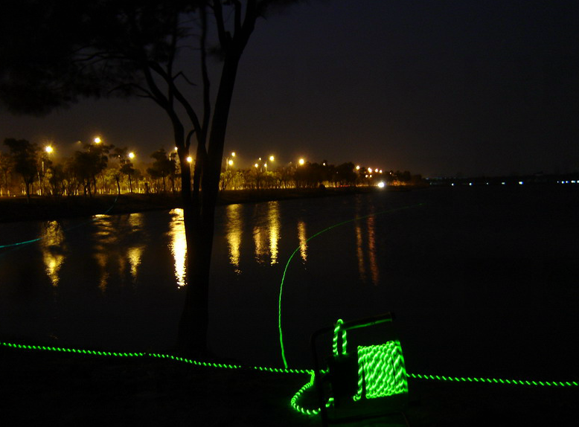
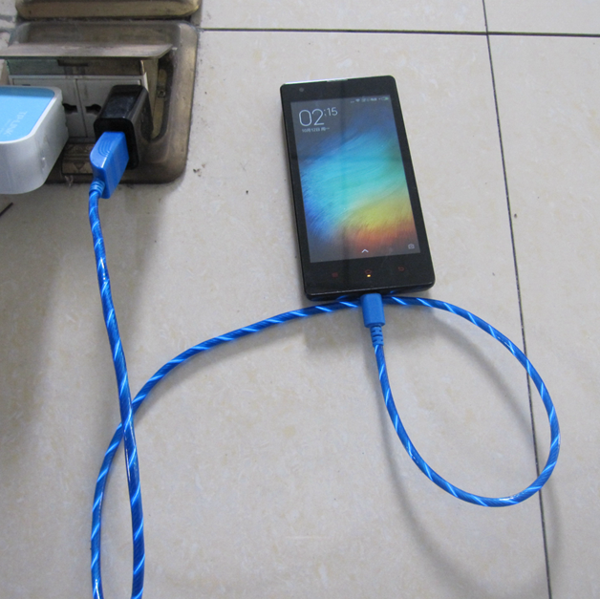
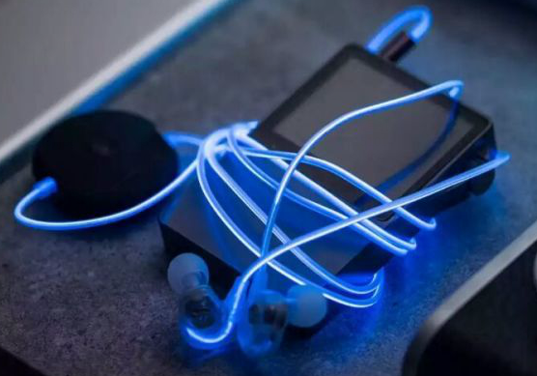
发光线概念
学名：电（场）致发光线，俗称：发光线、EL线、冷光线，柔性霓虹线等。
形态：外形如电话线，发光柔和、均一，可弯曲，首尾亮度一致。
应用：节日装饰，景观装饰，发光广告，交通引导，仪表指示、数字显示，安全标
记与指示，楼梯、通道、门牌、出口、临时户外危险场地警示，玩具、工艺
美术品、体育用品、服装、电器、军事装备、数码充电、耳机。

Slide 3
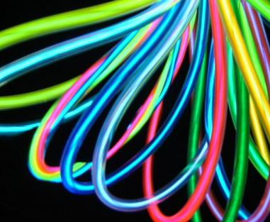
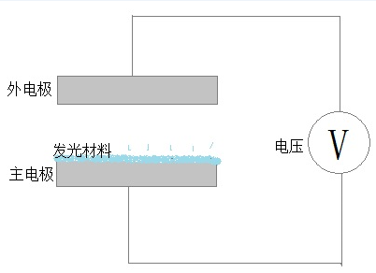
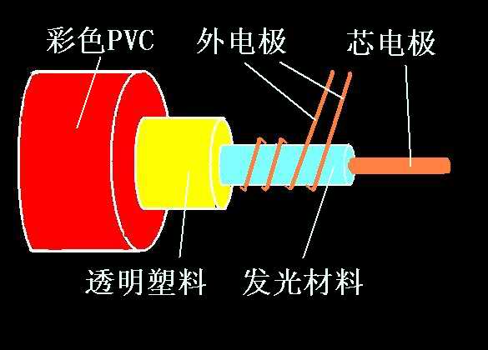
电致发光原理
发光原理：电致发光（electroluminescent，简称EL）
通过加在两电极的电压产生交流电场，使发光材料发光。所以叫电致发光。因此种发光热量非常低，几乎感觉不到，属于冷光源。
又名：EL冷光线、EL发光线、发光条、发光带等等。

Slide 4
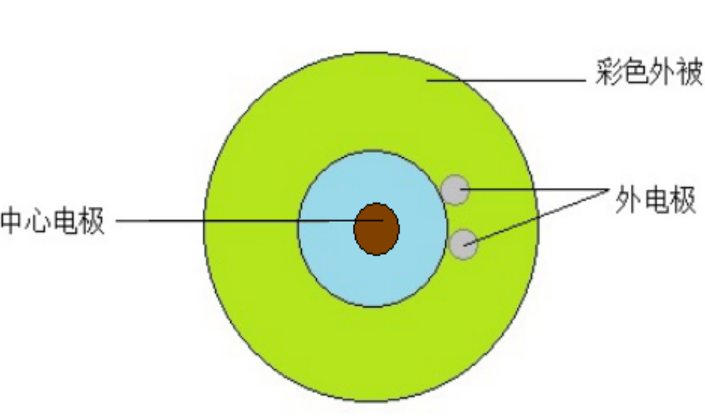
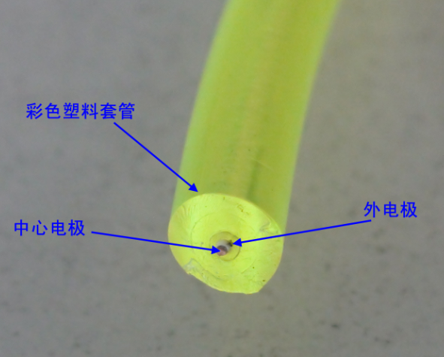
发光线结构
主要结构（详见《EL规格表》）
结构与实物

Slide 5
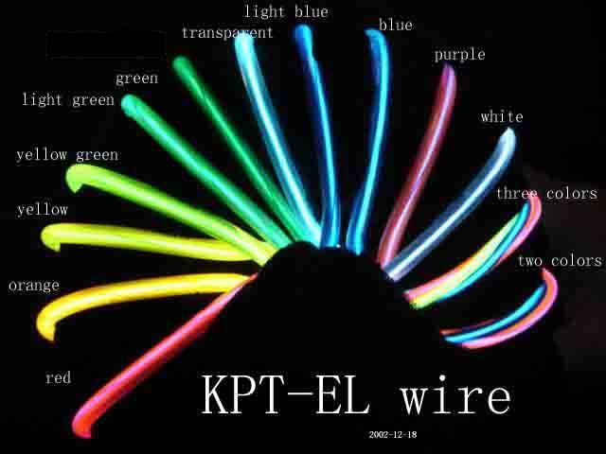
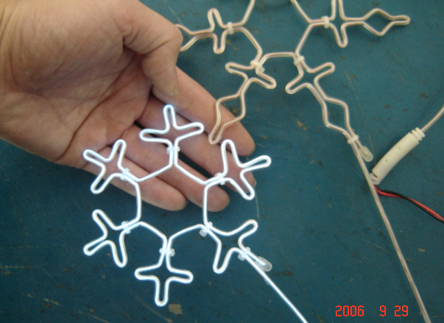
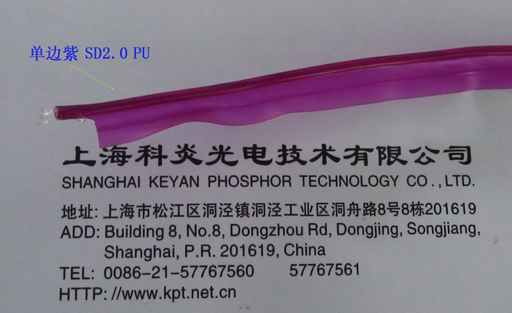
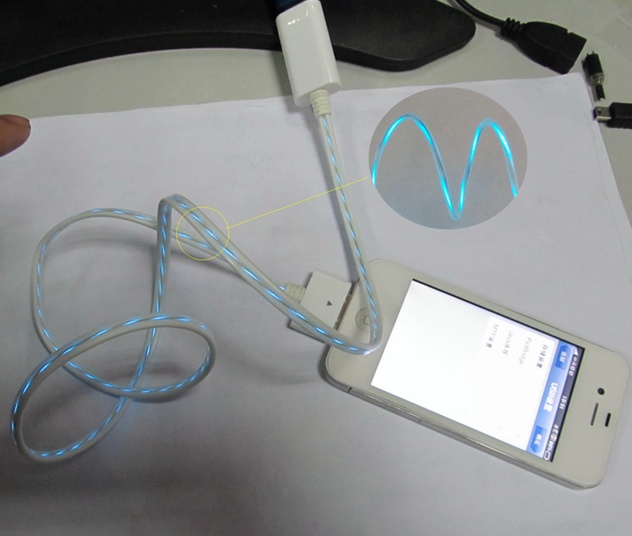
分类方法
发光线有50多种规格形状型号
按硬度：软线和硬线（带有钢丝）；
按亮度：高亮型和普通型（订制）；
按用途：消防型、服装型、耳机、数据线、强拉力型、耐高温型…；
按电极：单芯和多芯（多路控制闪动、多色发光等）;
价格成因：发光粉寿命质量、抗弯折度、电压安全、环保材料;
硬线造型
服装专用
发光数据线（三芯发光线）

Slide 6
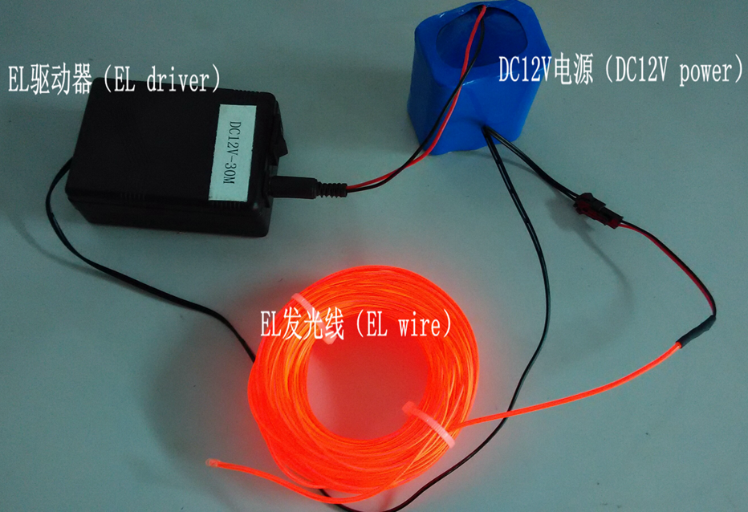
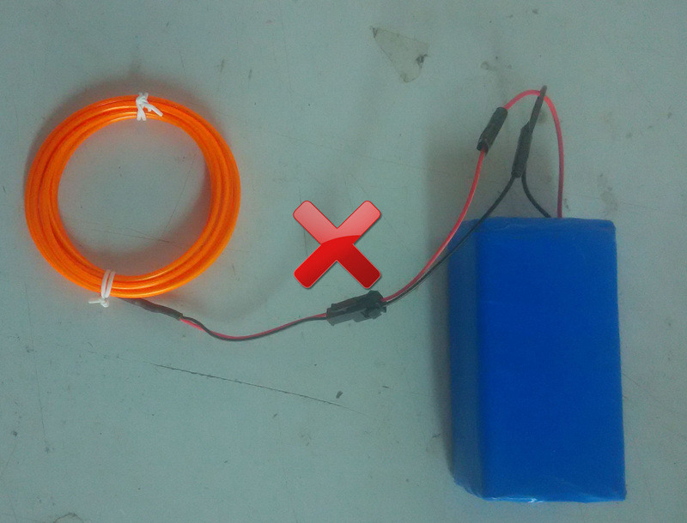
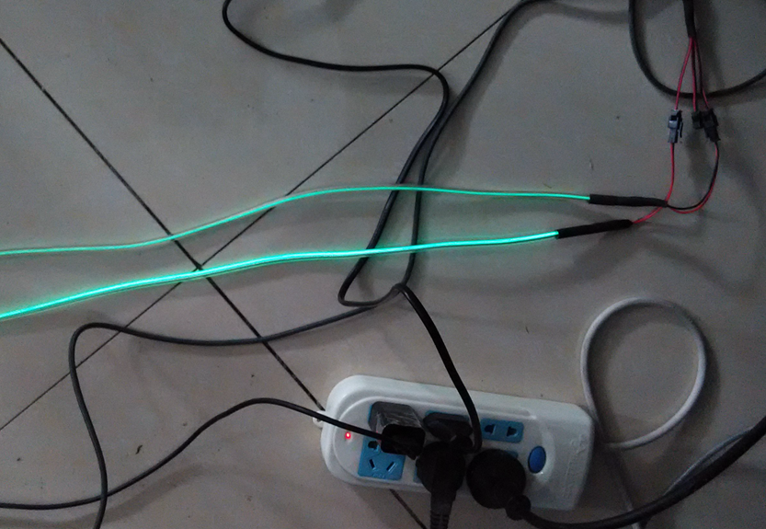
使用方法
发光线须与专用驱动器配套使用才可产生良好发光效果，直接通电不能工作（DC直流），或易产生危险（AC市电）。发光线的工作条件：交流电80~150V 频率50-2KHz以上。
不能工作
不可以直接市电工作。若必须，要做好保护！
正确工作模式

Slide 7
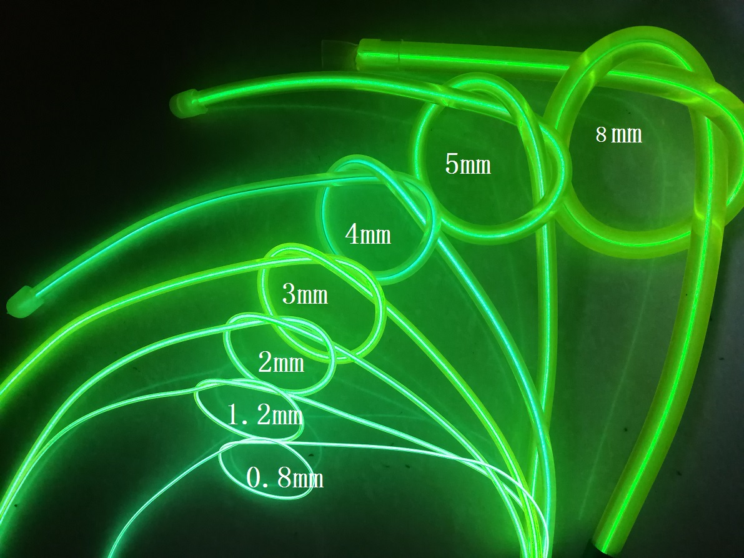
发光线参数
项目 | 内容
常规直径 | 0.3 - 8 mm
标准颜色 | 13种（其它颜色定制）
通常亮度 | 5-100Cd/m²
使用寿命 | 1000~5000h（在水中或潮气中缩短寿命）
驱动工作电压 | DC3V、DC12V、DC24V……AC110-220V
线体实际电压 | 90~150V，1KHz以上

Slide 8
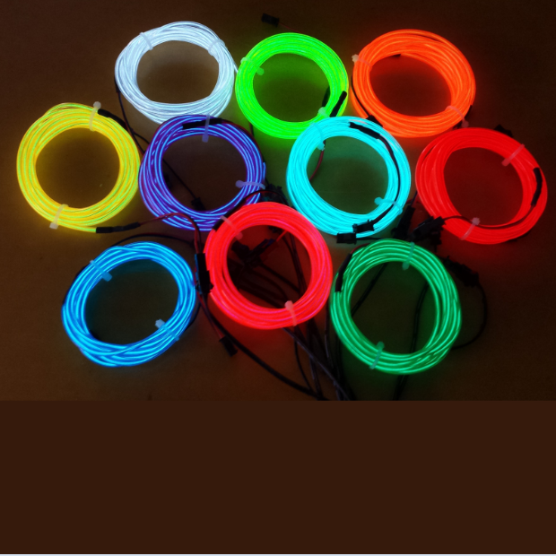
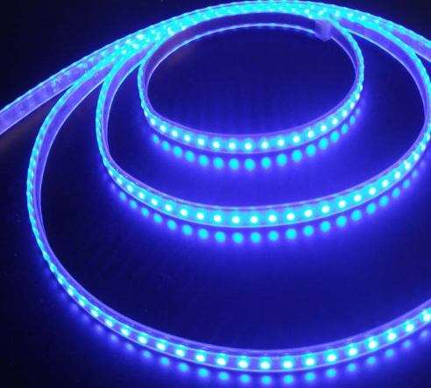
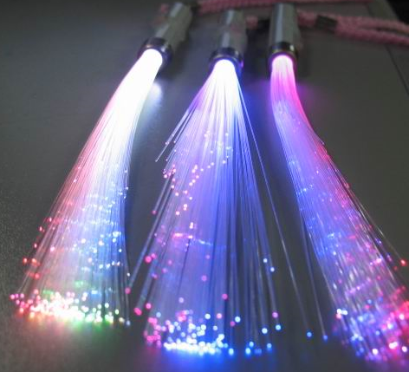
产品对比
EL发光线
LED
光纤
项目 | 发光线 | LED灯带 | 光纤
优点 | 随意拼接裁剪，最节能环保，操作简单，发光均一连续，首尾一致，冷光源无热辐射。 最长可以200米，每米耗电0.2瓦 | 亮度高，节能，色彩丰富. 通常小于30米，每米耗电2瓦 | 亮度一般，使用简单 通常小于10米
缺点 | 没有LED、霓虹灯亮度高，单根颜色没有LED丰富 | 发光不连续，发热 | 要额外光源，首尾亮度差异明显，易折

Slide 9
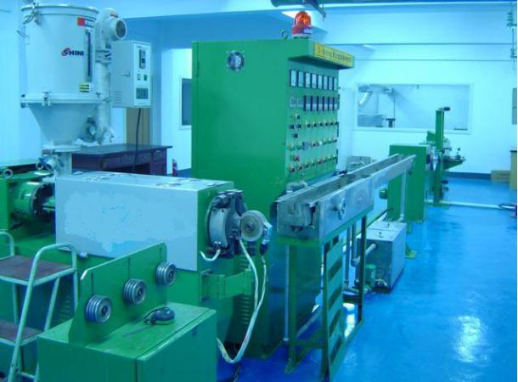
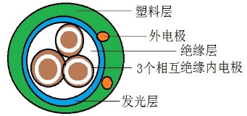
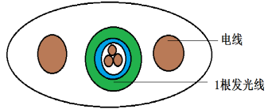
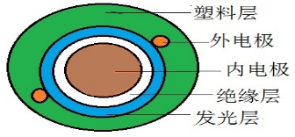
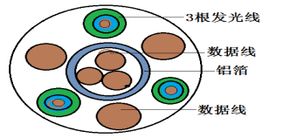
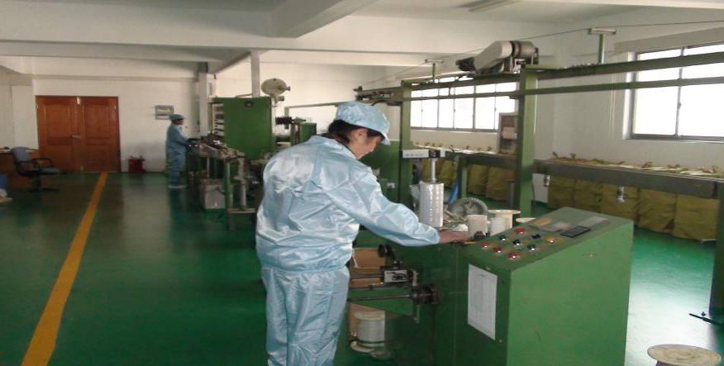
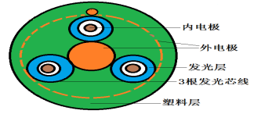
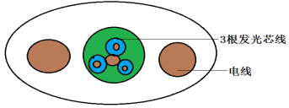
动态多芯电致发光线结构
种类名称 发光线芯结构 整体线体结构 实物产品
1.多内电极结构 有
1层发光层 已在生产销售
2.多发光线结构 有
1层发光层 已在生产销售
3.多发光芯线结构 有
已生产销售
3层发光层
KPT公司现有国内外授权专利130项，专利涵盖了电致发光材料、器件、应用领域，在电致发光线生产领域中是世界拥有专利最多的单位。使用我公司的产品自动获得免费专利授权！
KPT公司从事材料器件研制生产有50年历史，现有产能1千万米/年,生产场地2000平方米，销售成品与半成品，并提供配套驱动器，以及提供定制设计服务与解决方案。

Slide 10
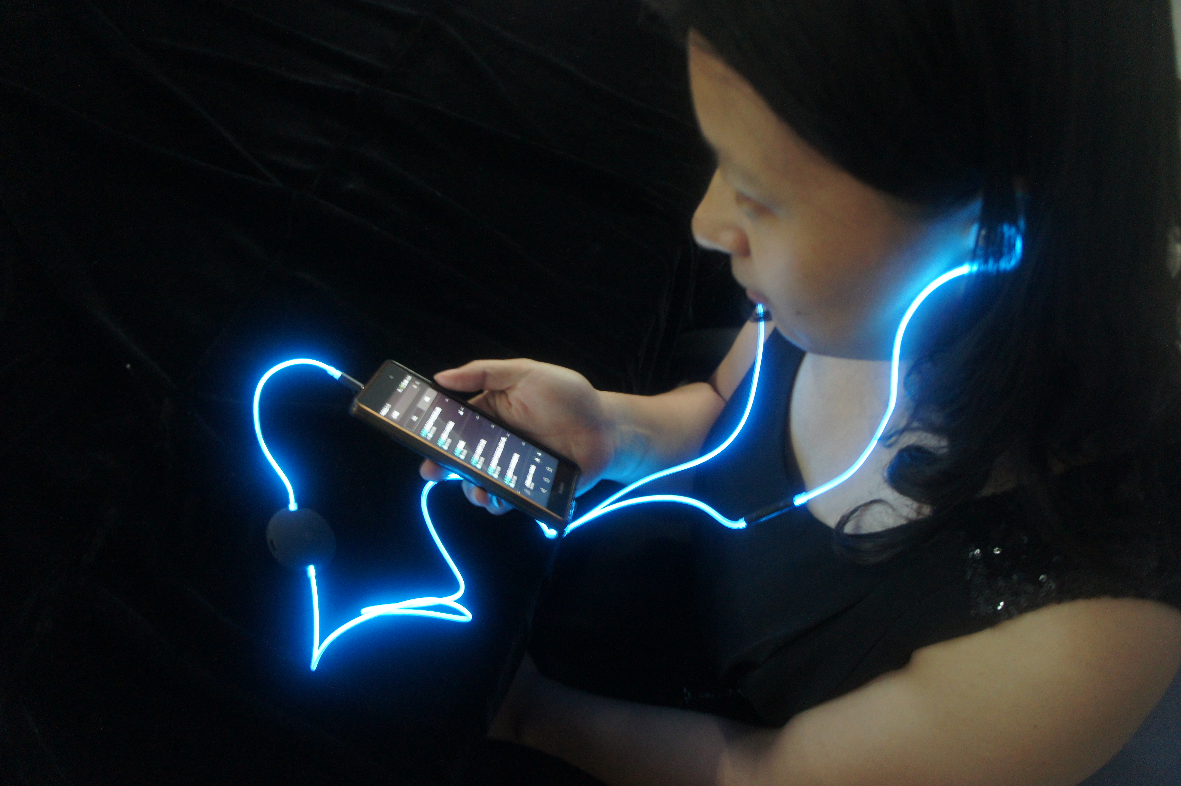
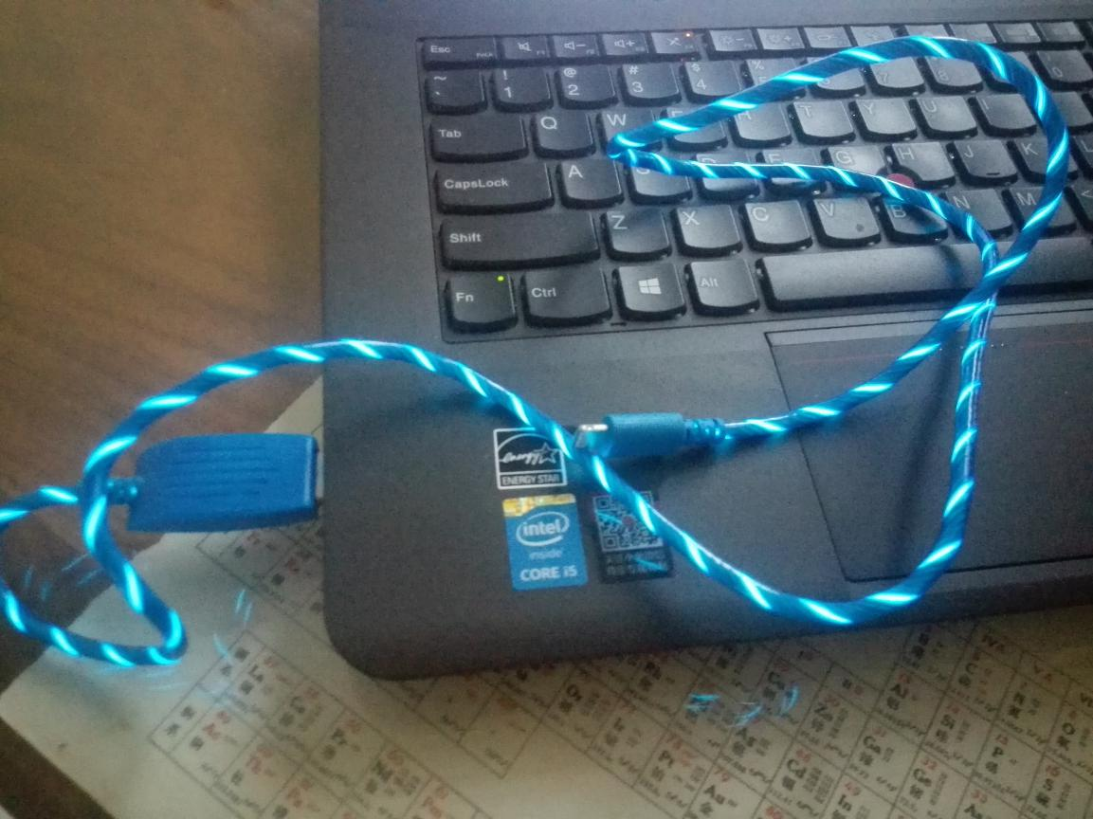
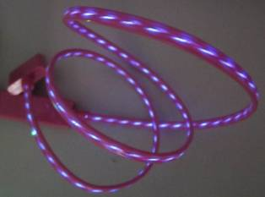

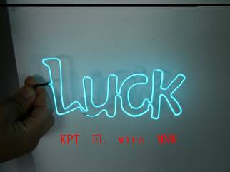
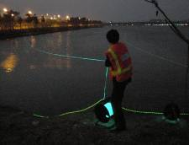
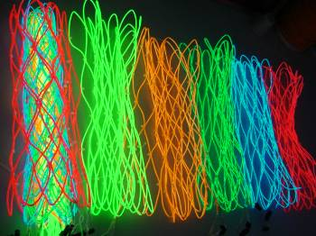
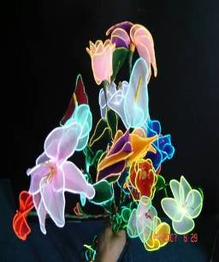
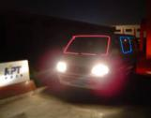
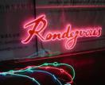
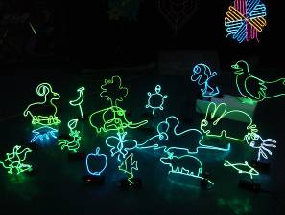
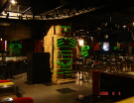
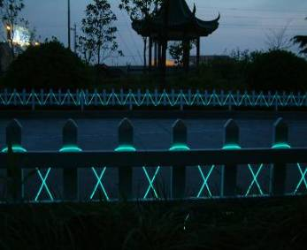
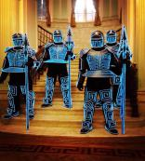
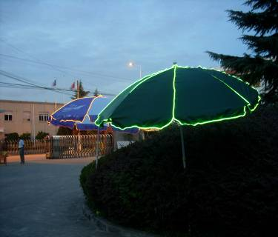
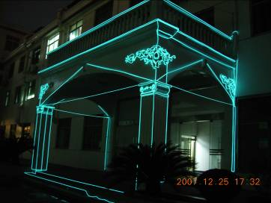
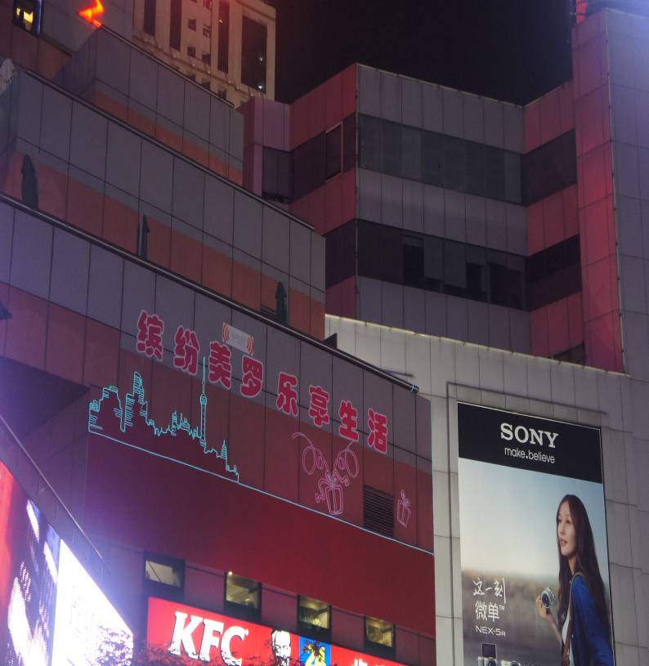
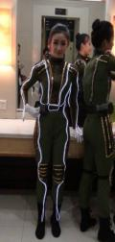
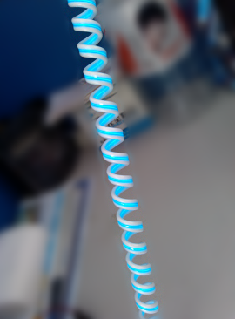
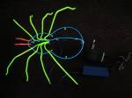
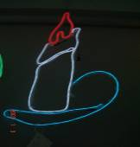
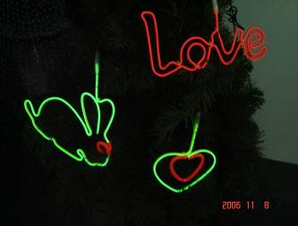
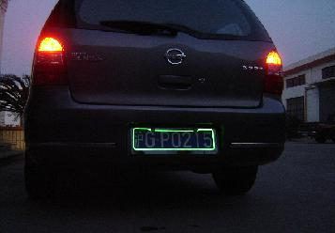

用途实例
耳机
发光电线
手机数据线
眼镜
DIY玩具
救生
网灯
花
汽车
广告
玩具
酒吧
花园围栏
演出
伞
建筑
户外广告
服装
电话线
支架灯
圣诞
挂件
车牌
面具

Slide 11





汽车（内饰、外饰、电动充电线）

Slide 12


地址：上海市松江区洞泾工业区洞舟路8号9栋
电话：021-64898135，64898133，64896229，57767560,57767561
传真：021-64898169-604
邮箱：sale@kpt.net.cn, kerune@kpt.net.cn ， 1219102000@qq.com
网址：www.kpt.net.cn www.ellight.net
QQ： 317915433
微信：13311868228

Slide 13
我们始终在追赶，
目标是超越自己 .....

